Slide 1
ОРГАНЫ КРОВЕТВОРЕНИЯ И ИММУННОЙ ЗАЩИТЫ

Slide 2
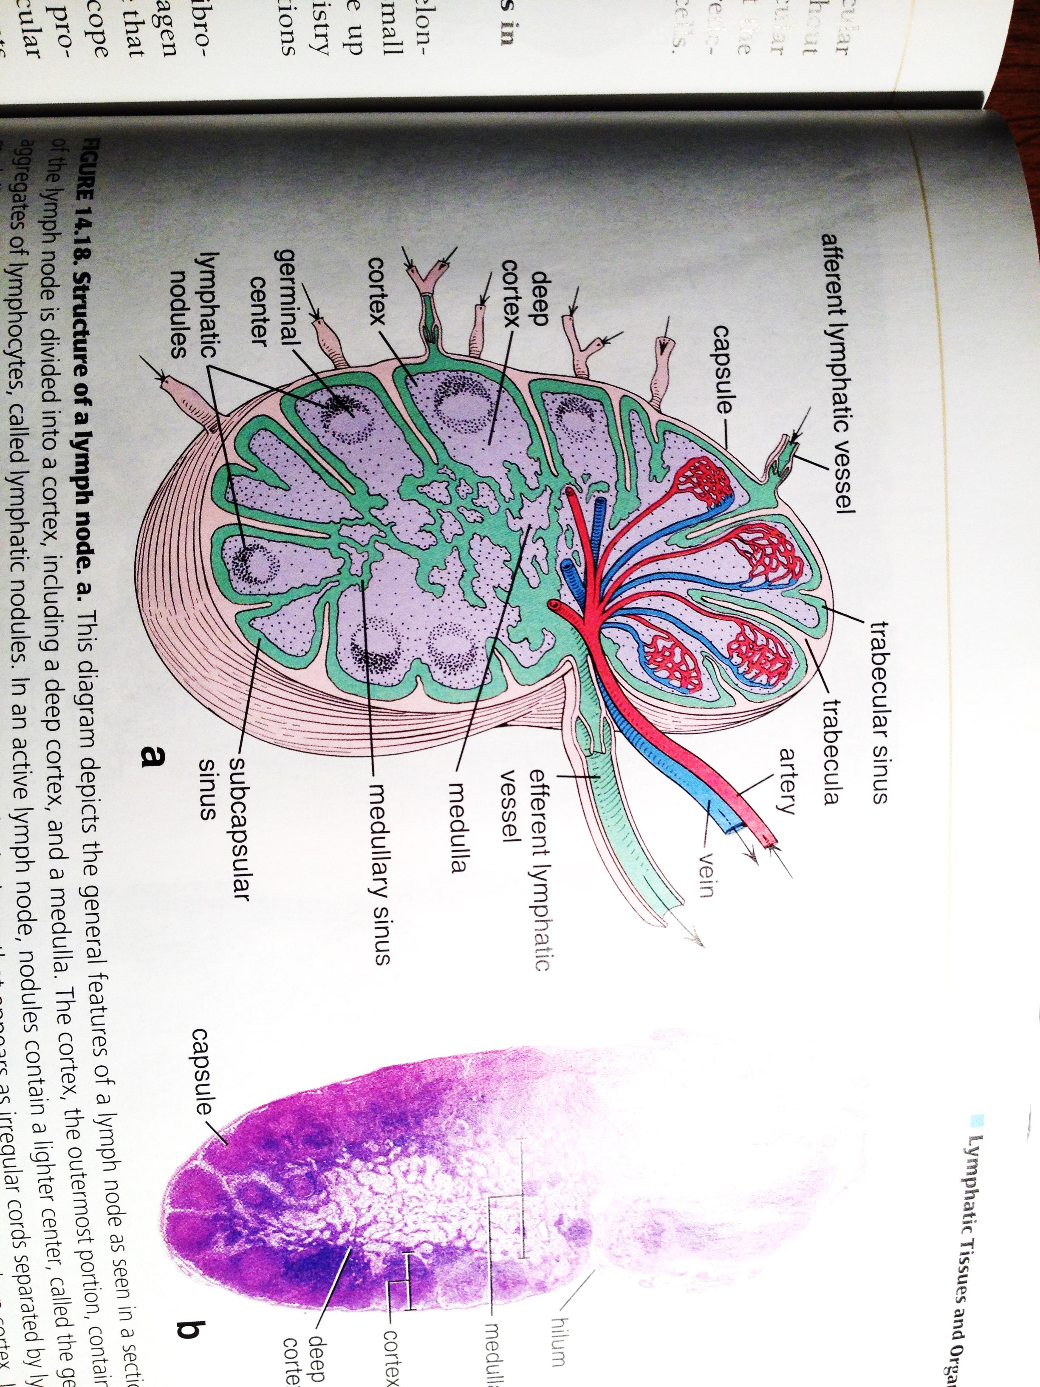
СХЕМА СТРОЕНИЯ ЛИМФАТИЧЕСКОГО УЗЛА
Приносящие лимфатические сосуды
Корковый синус
трабекула
артерия
Капсула
вена
Паракортикальная зона
Выносящий лимфатический сосуд
Мозговое вещество
Корковое вещество
Мозговой синус
Светлый
центр
Подкапсулярный синус
Лимфоидные фолликулы

Slide 3
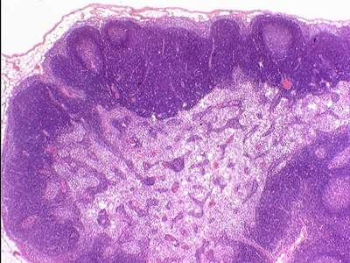
ПРЕПАРАТ № 40. ГИСТОЛОГИЧЕСКОЕ СТРОЕНИЕ ЛИМФАТИЧЕСКОГО УЗЛА КОШКИ
корковое вещество
лимфоидный фолликул
паракортикальная зона
мозговое вещество

Slide 4
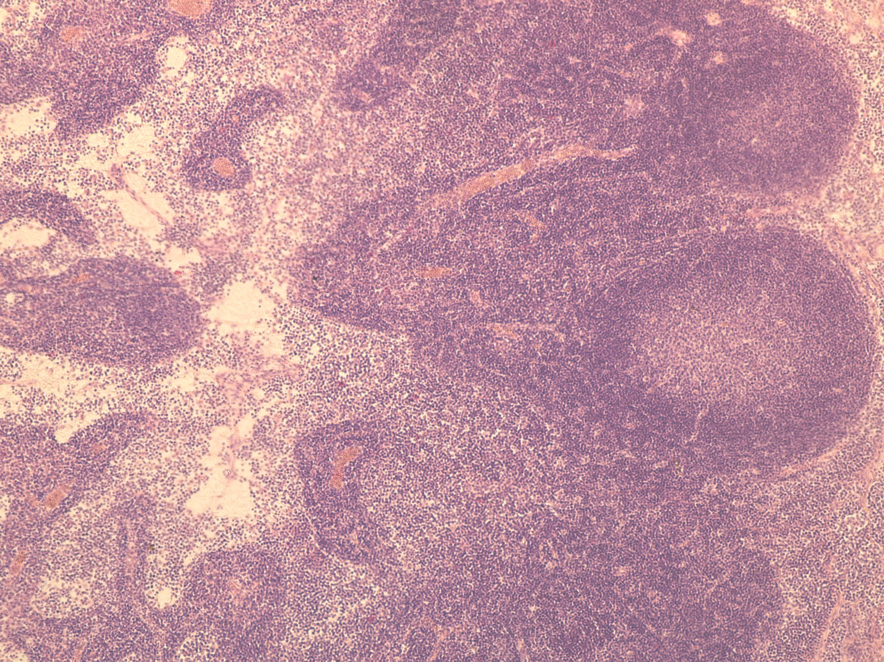
Мозговой синус
Паракортикальная зона
Лимфоидный фолликул
Корковый синус

Slide 5
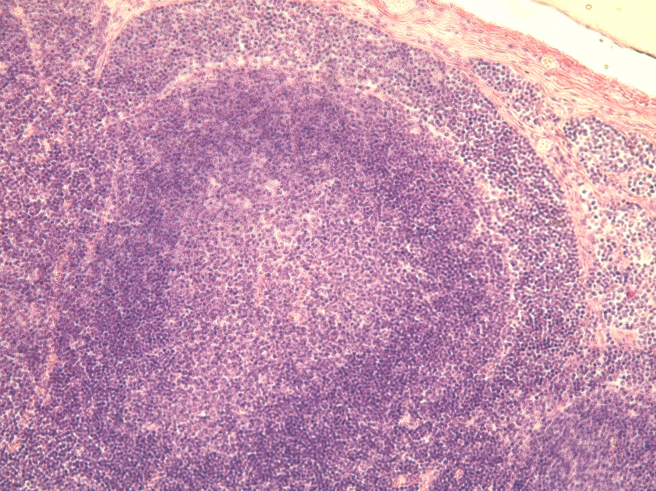
Корона фолликула
Светлый центр
Подкапсулярный синус

Slide 6
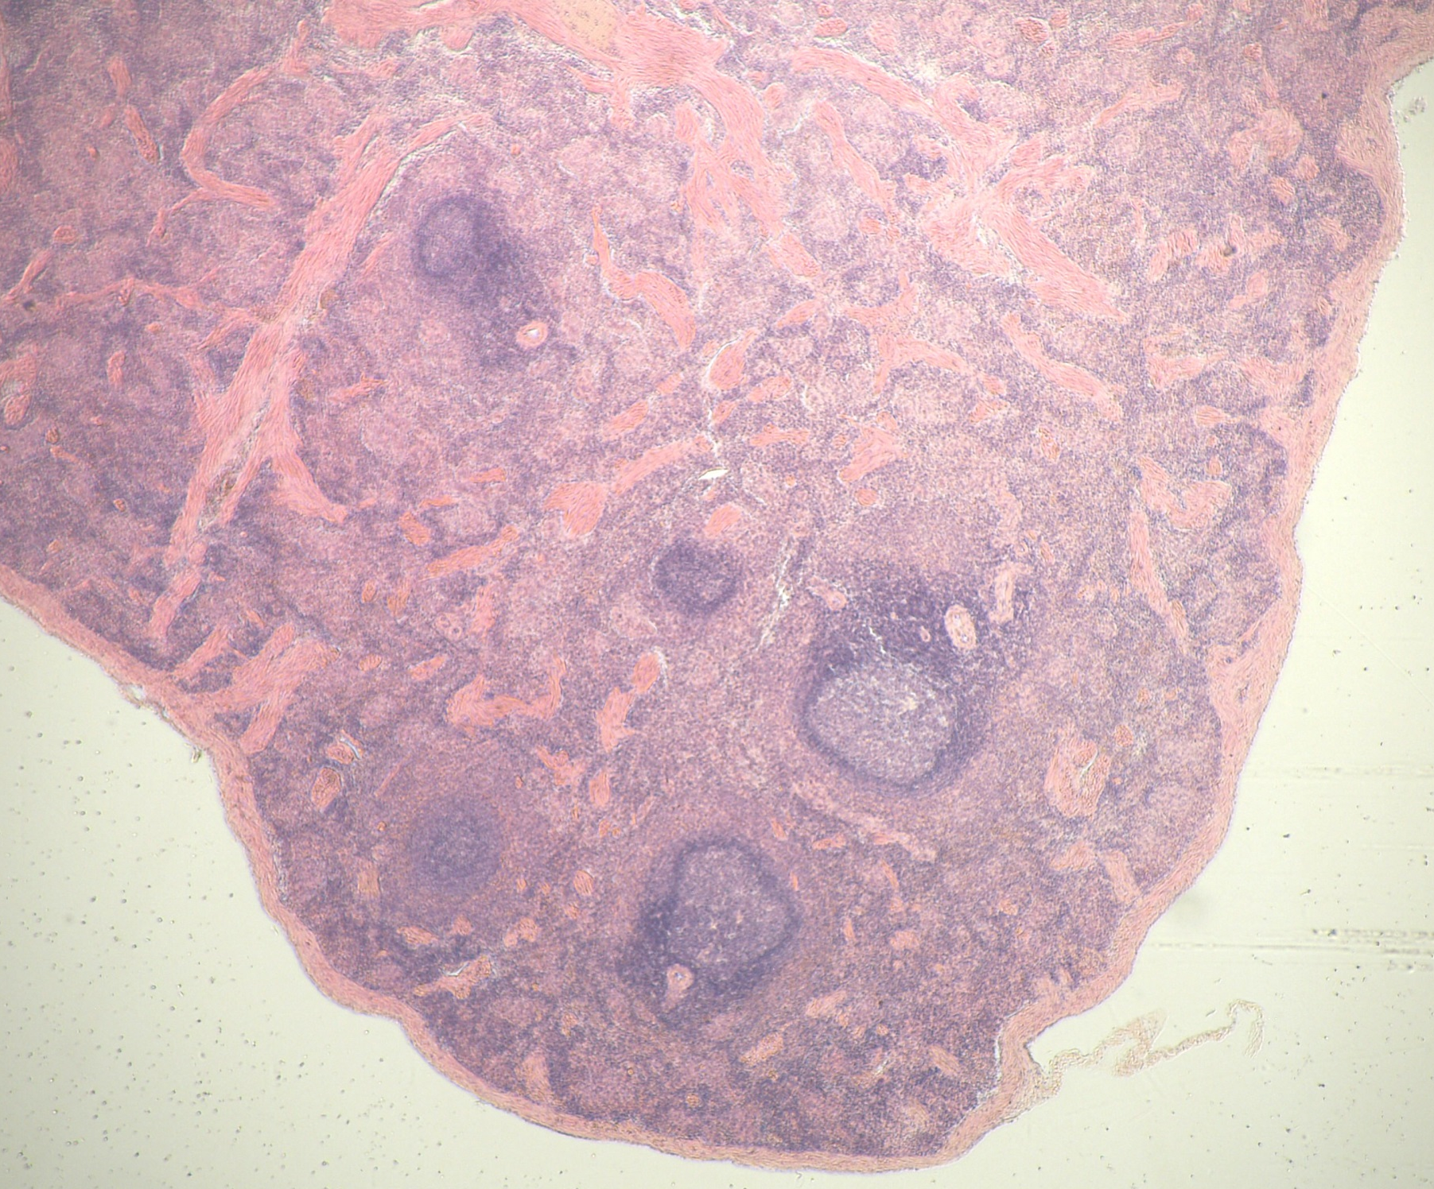
ПРЕПАРАТ № 41. СЕЛЕЗЕНКА КОШКИ
капсула
трабекулы
белая пульпа
красная пульпа

Slide 7
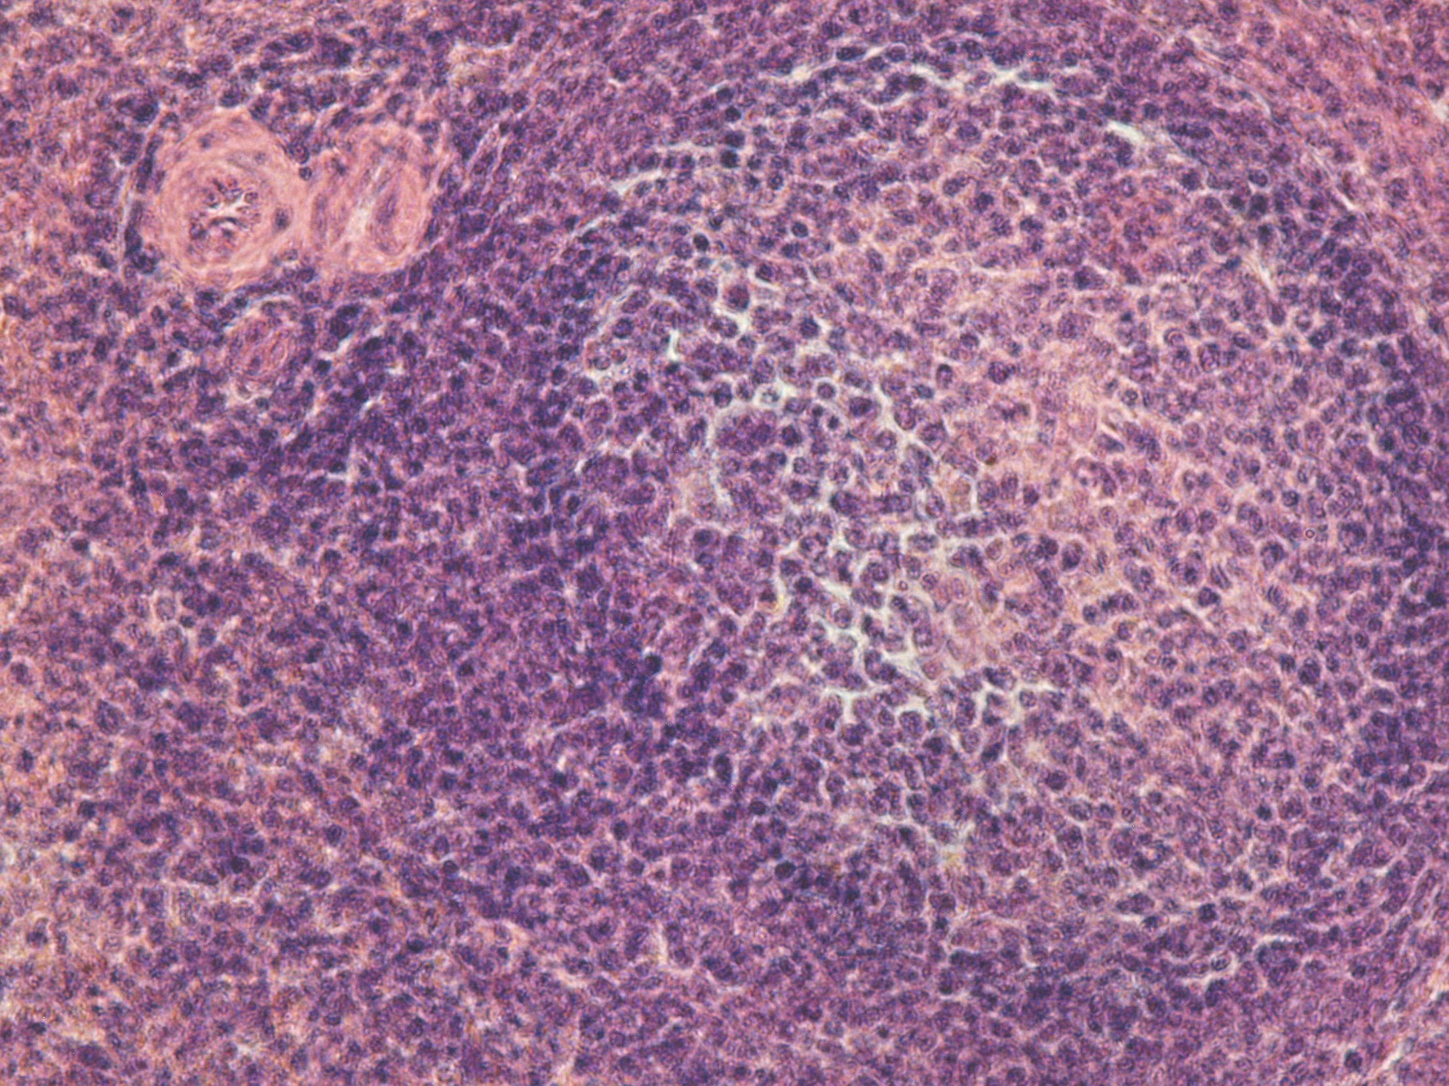
Центральная артерия
Светлый центр
Мантийная зона
Периартериальная зона
Маргинальная зона

Slide 8
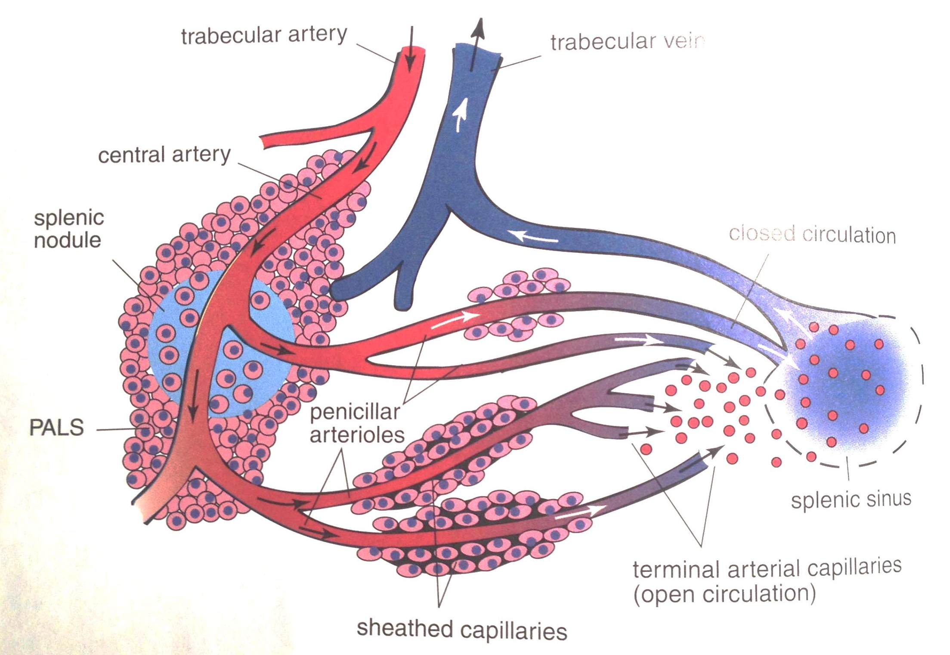
СХЕМА КРОВОСНАБЖЕНИЯ СЕЛЕЗЕНКИ
Трабекулярная артерия
Трабекулярная вена
Центральная артерия
Лимфоидный фолликул
Кисточковые артериолы
Венозный синус
Капилляры открывающиеся в ретикулярную ткань или в венозный синус
Муфты из ретикулярной ткани

